Slide 1
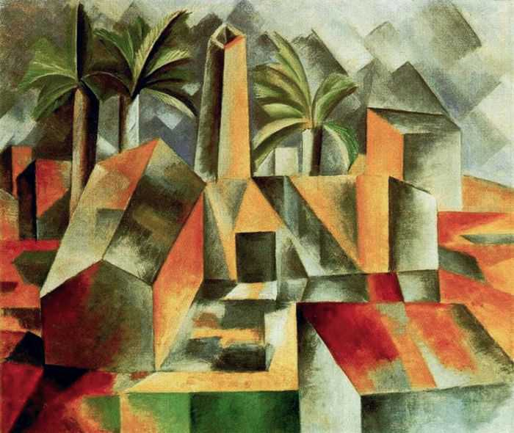
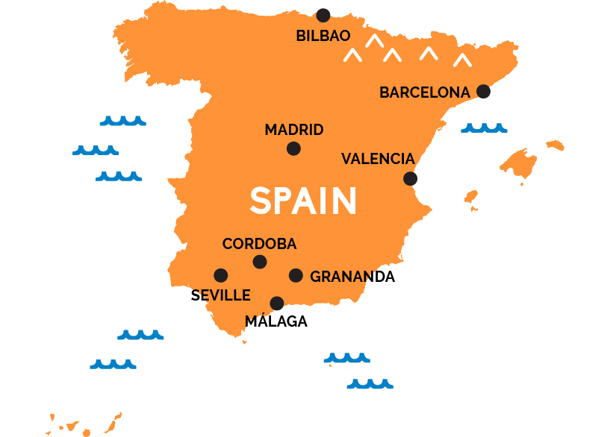
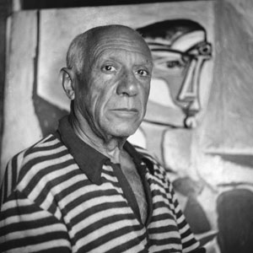
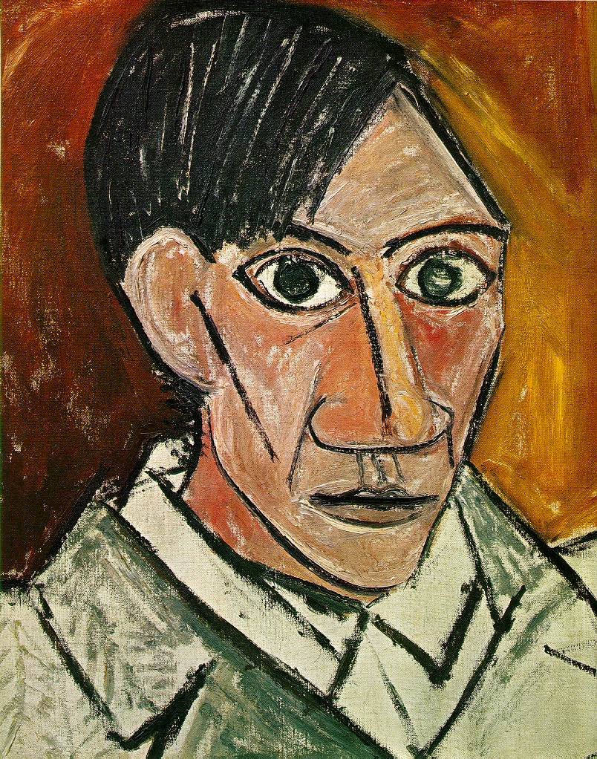
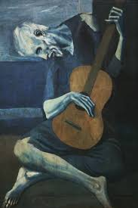
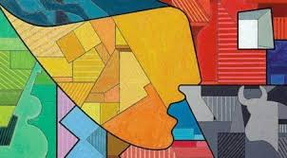
Pablo Picasso

Slide 2
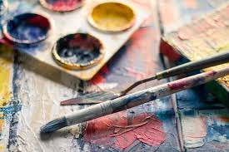
Artista famoso
Preguntas sobre el artista: ¿Cómo se llama el artista famoso?
¿De dónde es el artista?
¿Cómo es su estilo?
¿Qué tipo de artista es él?
¿Cuándo nació? ¿Cuándo murió?
¿Es arte de Fernando Botero?
¿Por qué? ¿Por qué no?
Hay formas geométricas y hay líneas

Slide 3
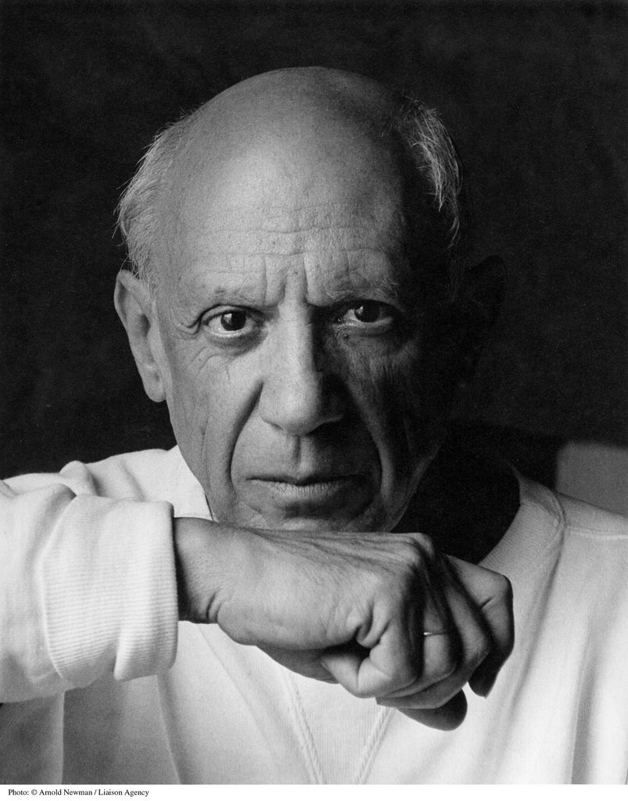
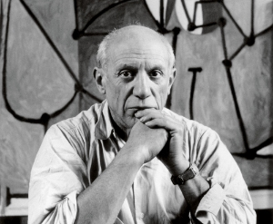
El artista famoso se llama
Pablo Picasso.

Slide 4
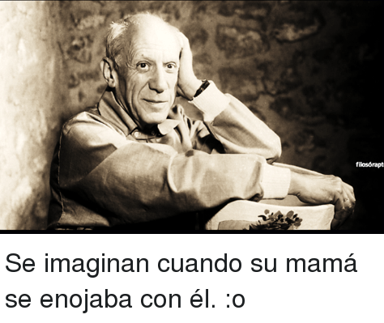
¿Cuál era el nombre completo de
Pablo Picasso?
Pablo
Diego
José
Francisco de Paula
Juan Nepomuceno María de los Remedios
Cipriano de la Santísima Trinidad
Ruiz y Picasso

Slide 5
El artista famoso es de Málaga, España.
Image of backgrounf: https://odis.homeaway.com/odis/destination/650fa844-523e-4a43-bbfa-374a8f1fb273.hw1.jpg

Slide 6
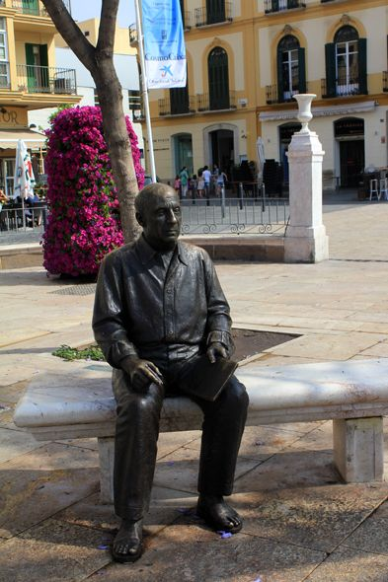
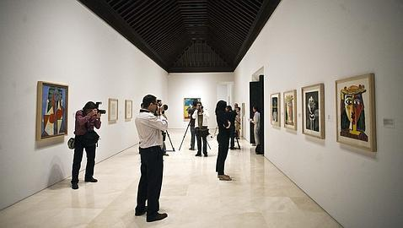
En Málaga, España,
hay un museo con el arte de Pablo Picasso. También, hay una escultura de él en un parque.

Slide 7
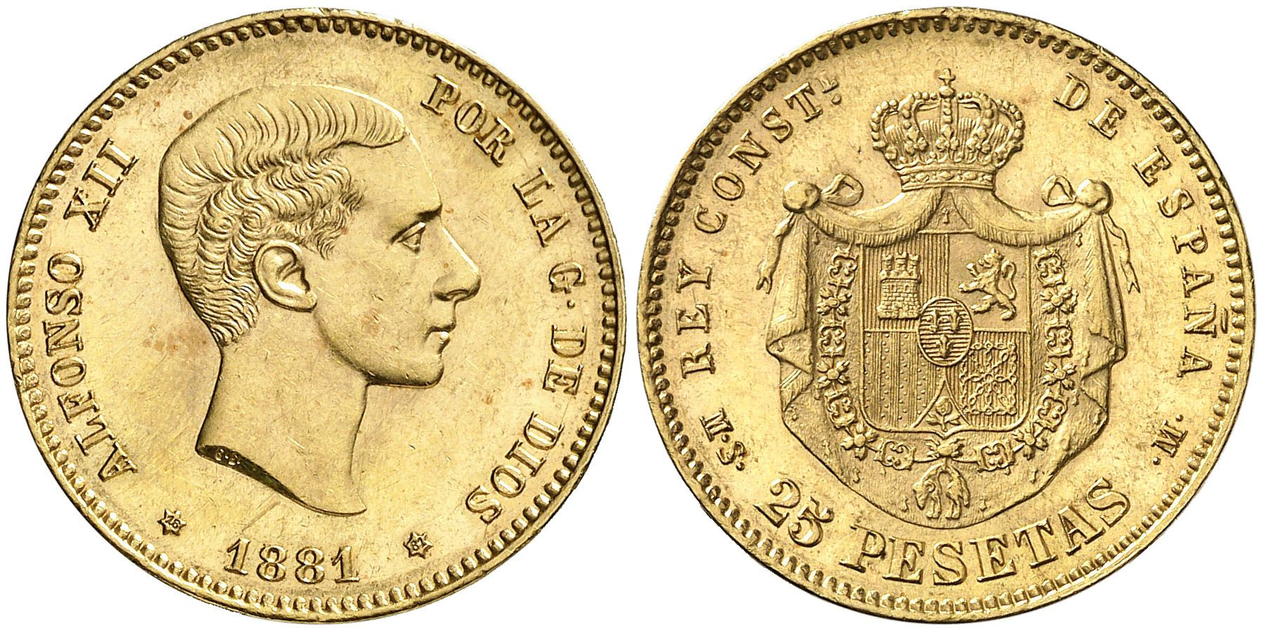
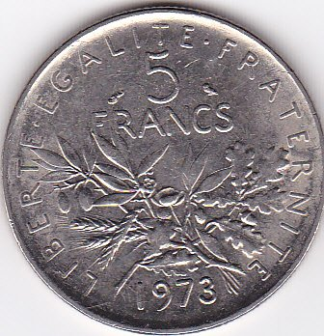
¿Cuándo nació Pablo Picasso?
https://i.pinimg.com/originals/df/c6/66/dfc66638c6087ad1f5c43bc9d177647e.jpg
¿Cuándo murió?
Picasso nació en el año mil ochocientos ochenta y uno.
Su cumpleaños es el veinticinco de octubre. (25.10.1881)
También, él murió en Francia el ocho de abril, en el año mil novecientos setenta y tres. (8.4.1973)

Slide 8
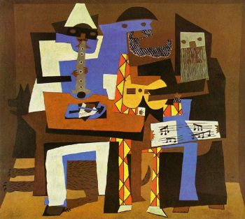
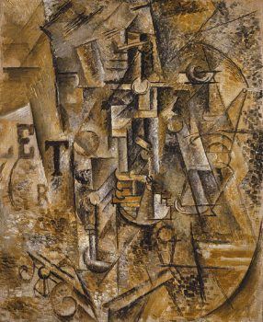
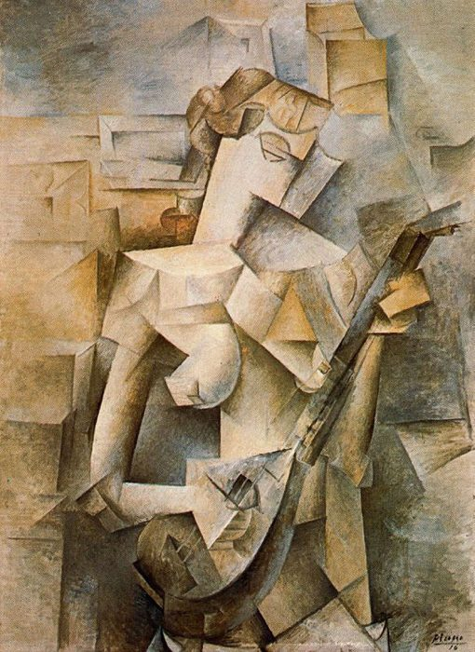
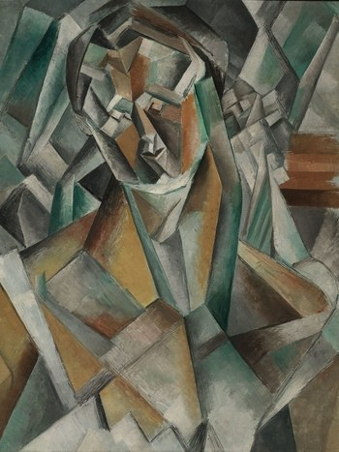
¿Cómo es su estilo de Pablo Picasso? Es Cubismo.
El era un gran parte el movimiento cubista.
Pablo Picasso era un cubista.

Slide 9
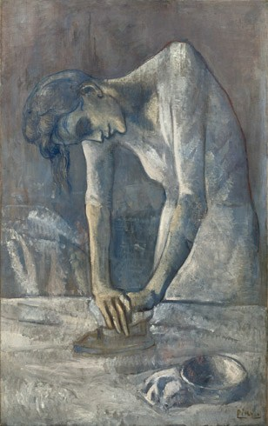
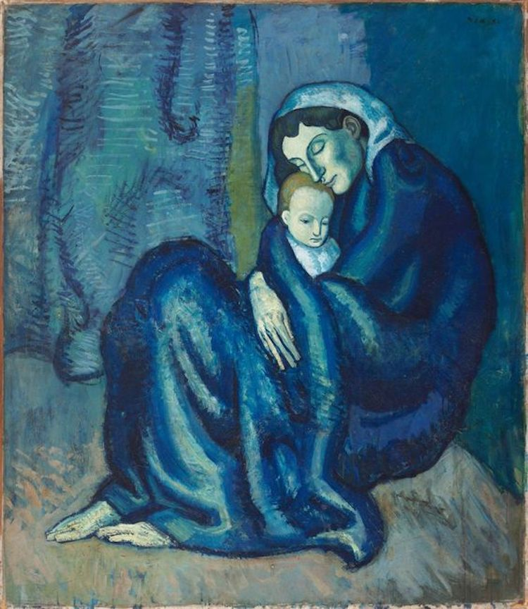
¿Qué tipo de artista es?
Durante su periodo azul, usa colores de azul. Las personas en las pinturas son tristes, pobres, deprimidas. Dibuja los emociones de la tristeza.

Slide 10
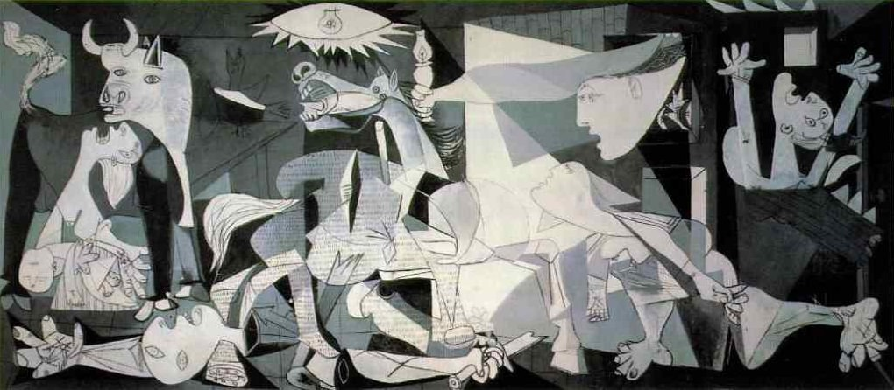
Guernica
¿Qué tipo de artista es?
La Guerra Civil 1937 Francisco Franco tiró bombas en una ciudad que se llama Guernica. Guernica es la respuesta de Picasso a la guerra.

Slide 11
¿Qué tipo de artista es?
Él es un pintor.

Slide 12
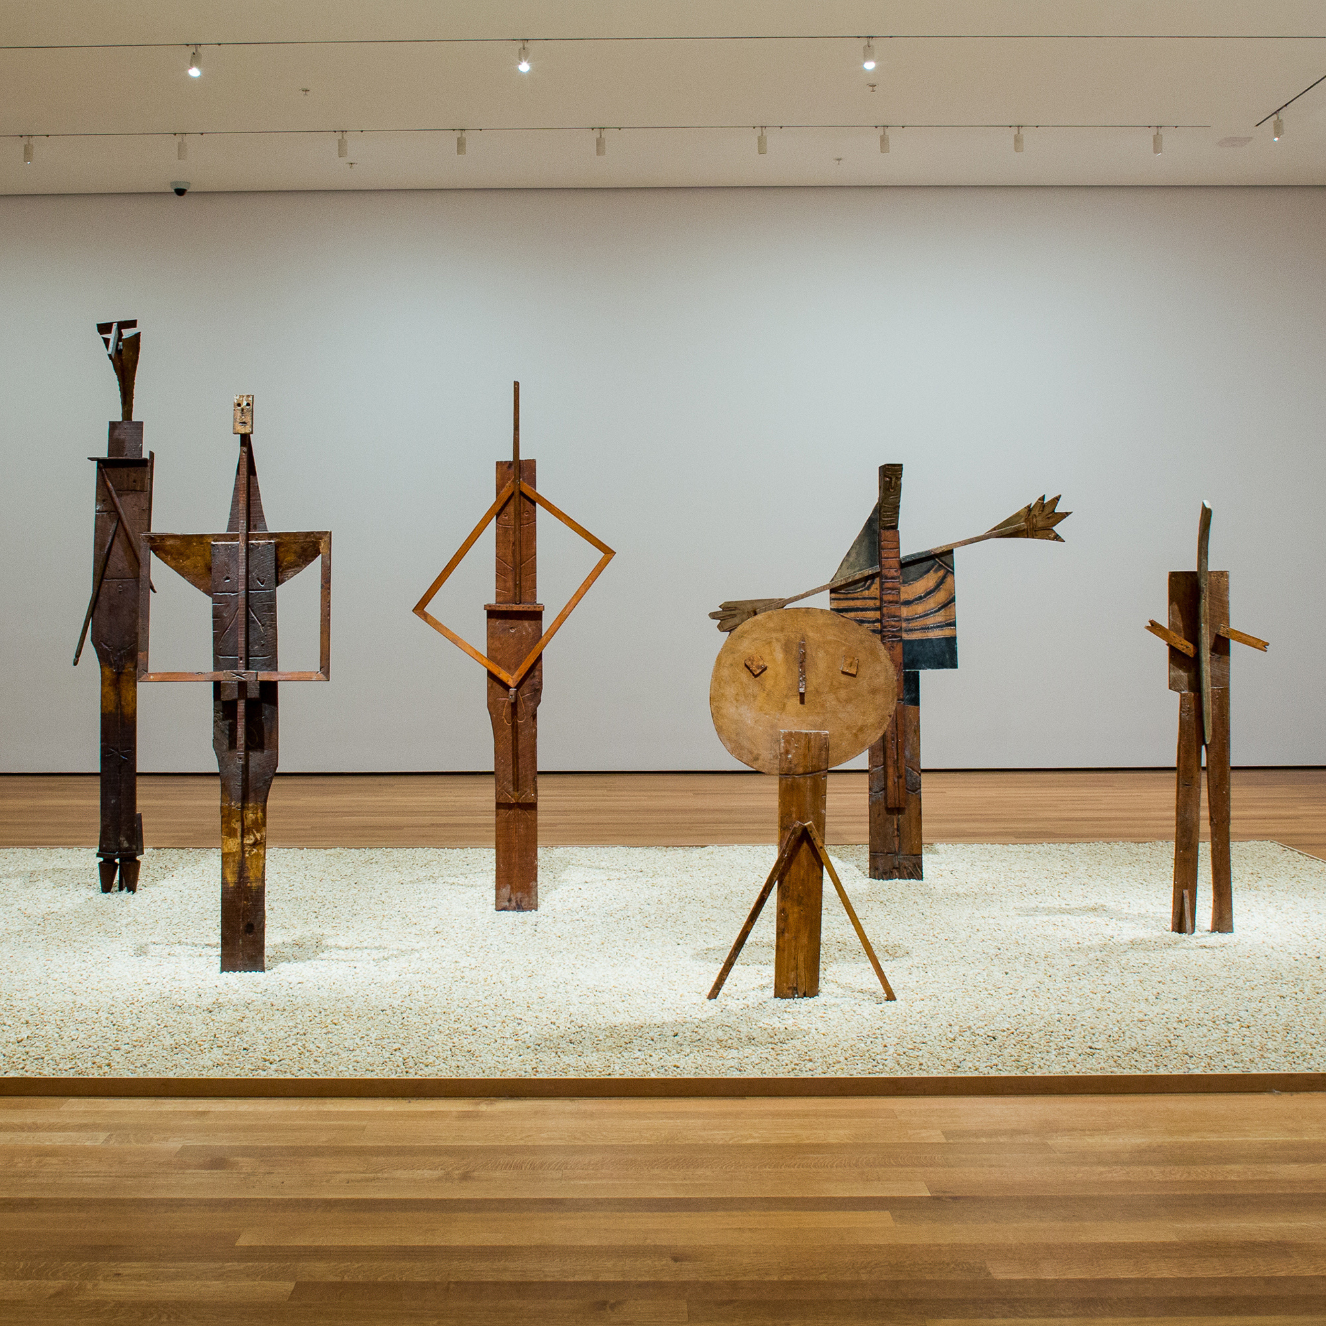
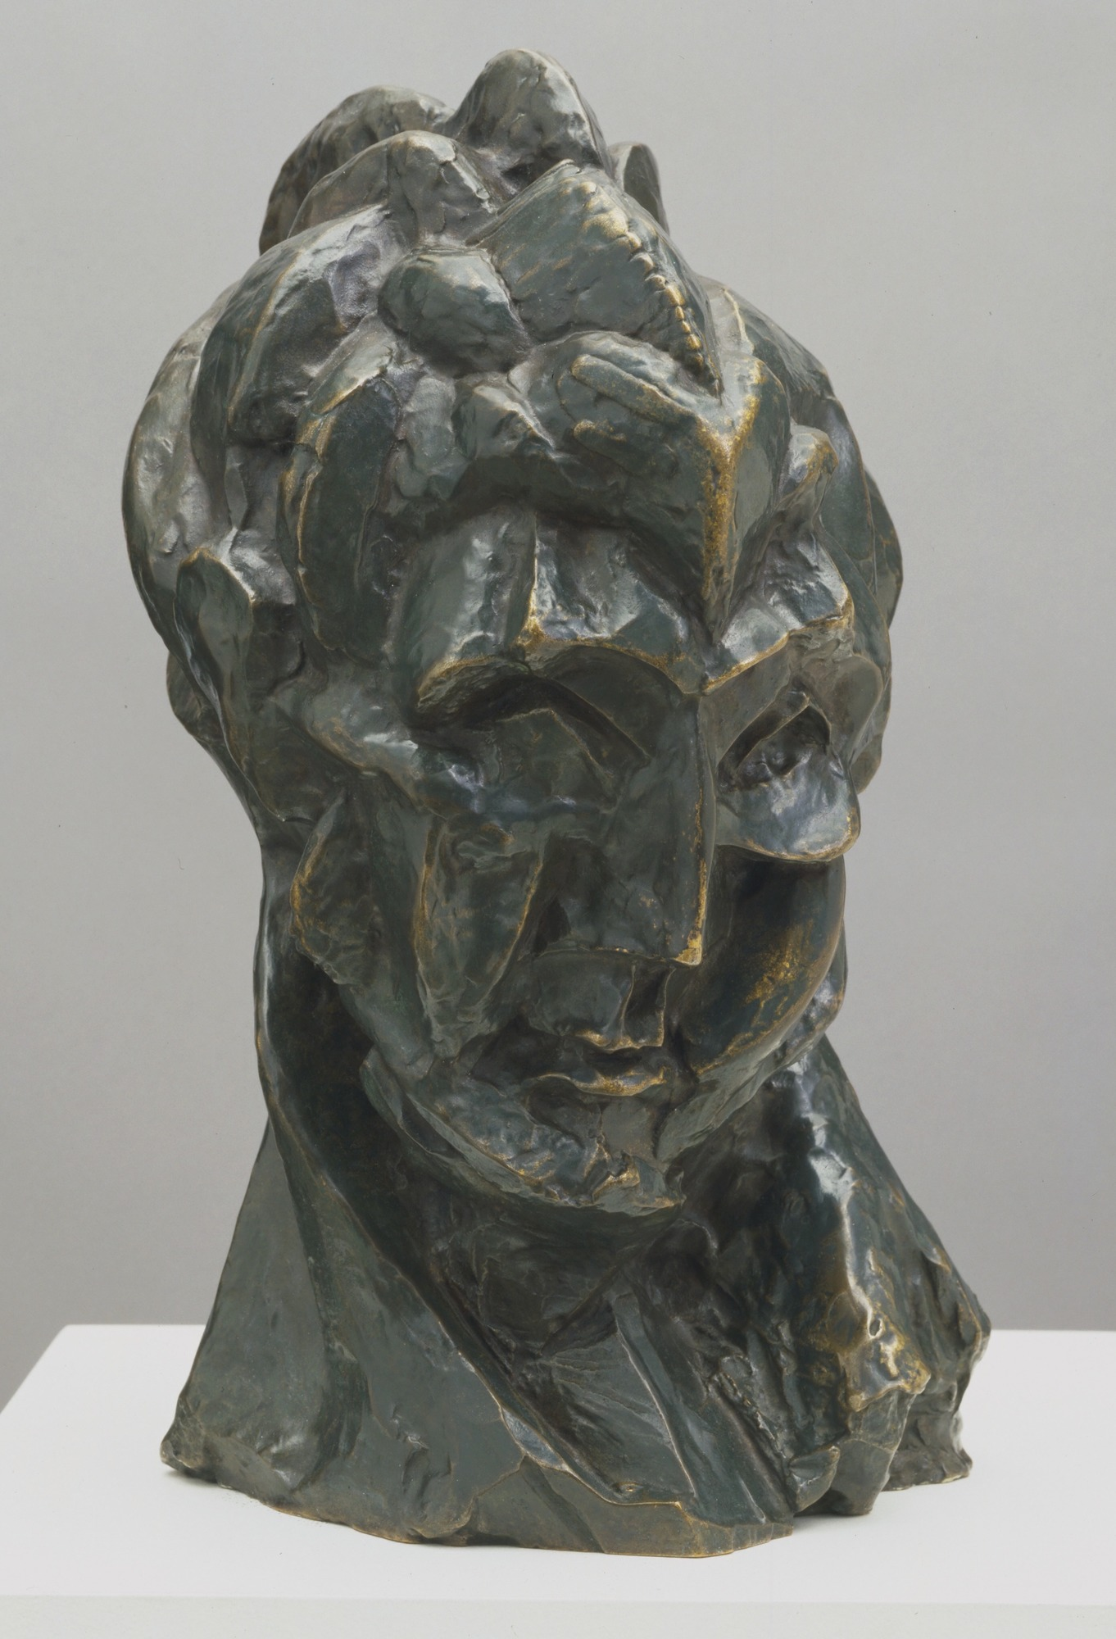
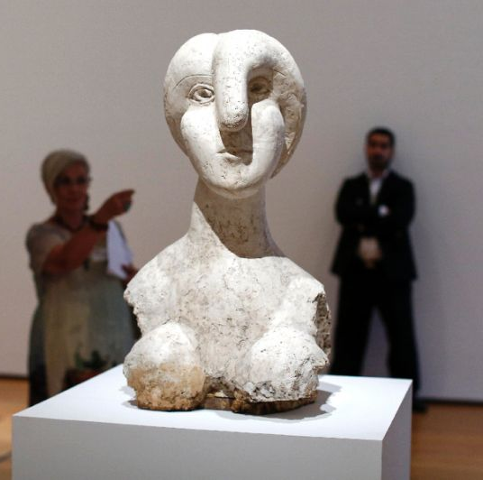
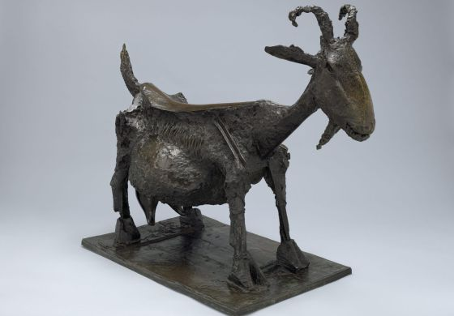
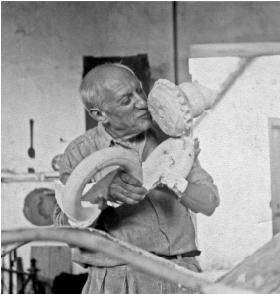
¿Qué tipo de artista es?
Tambien, Picasso es un escultor.
Mucho de su arte está en un museo. El museo se llama La MOMA.

Slide 13
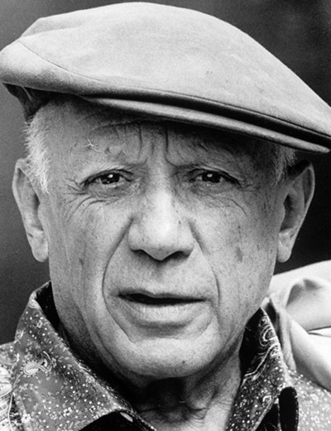
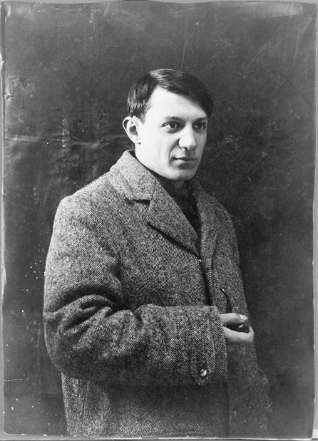
Pablo Picasso
Preguntas sobre el artista: ¿Cómo se llama el artista famoso?
¿De dónde es el artista?
¿Cómo es su estilo?
¿Qué tipo de artista es él?
¿Cuándo nació? ¿Cuándo murió?

